Slide 1
Deep Neural Network(DNN)
廖建凱

Slide 2
Outline
DNN - 基本結構
DNN - Keras 建構 Model
DNN - 訓練技巧
DNN - 中文手寫數字辨識

Slide 3
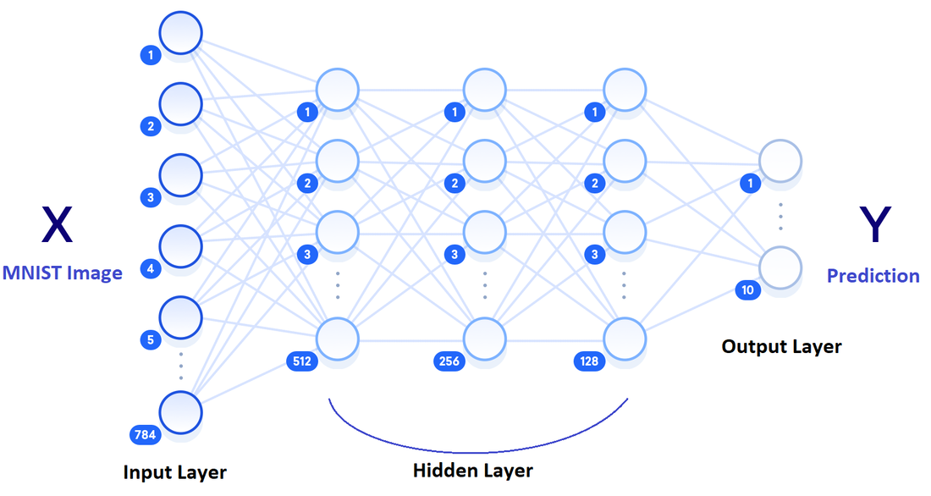
DNN model
6

Slide 4
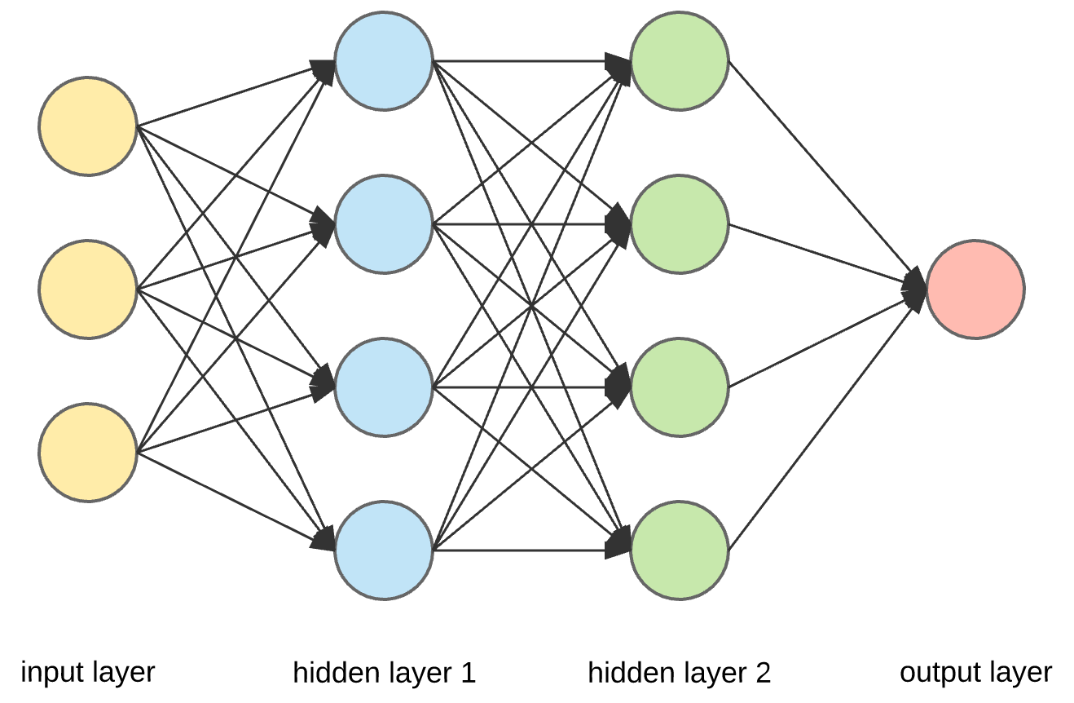
Keras

Slide 5
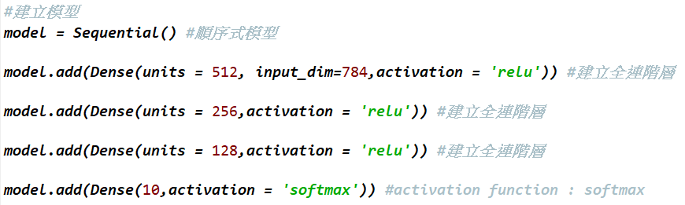
Keras

Slide 6
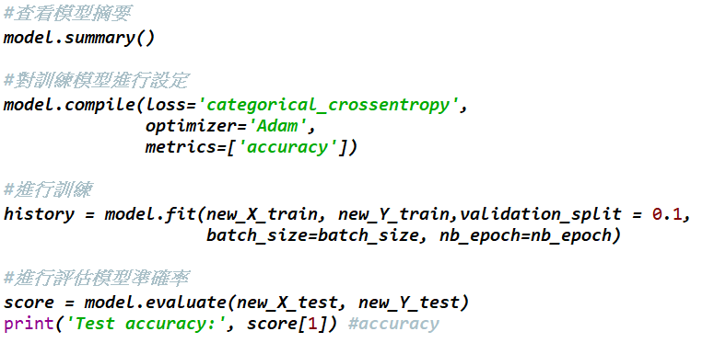
Keras

Slide 7
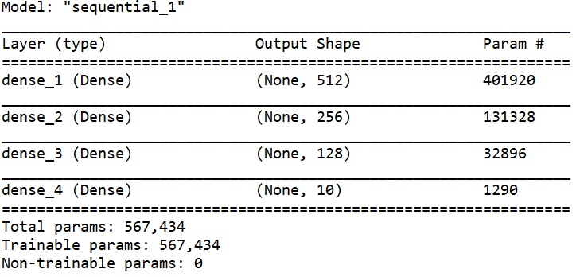
Keras - Model.summry( )

Slide 8
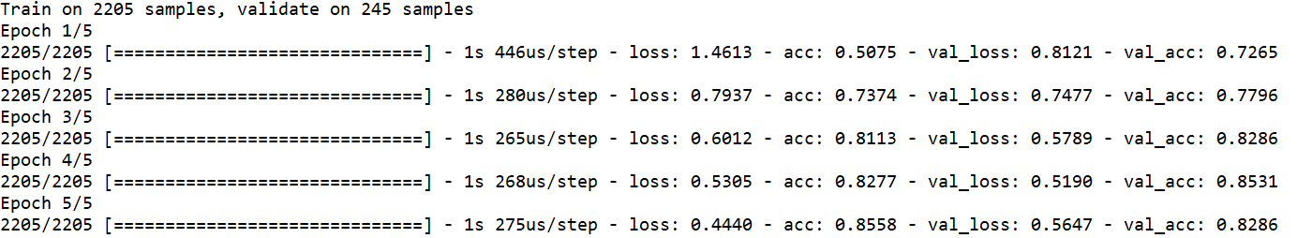
Keras – 訓練過程

Slide 9
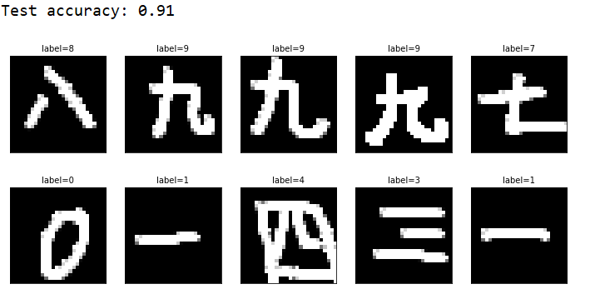
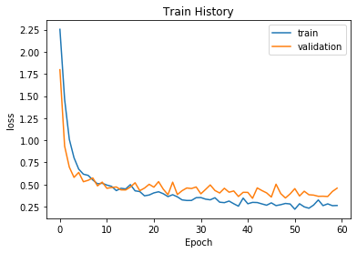
Keras - 結果

Slide 10
DNN-訓練技巧
Good result on test data?
Dropout
Good result on training data?
Activation Function

Slide 11
Training – Activation Function
Activation Function
Sigmod
ReLU
tanh
SELU

Slide 12
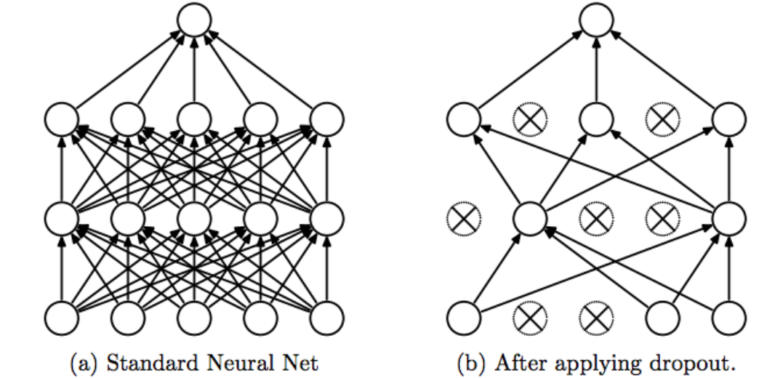
Test - Dropout

Slide 13
DNN - 中文手寫數字辨識
Data Set
Training data : 2450筆
Test data : 1700筆

Slide 14
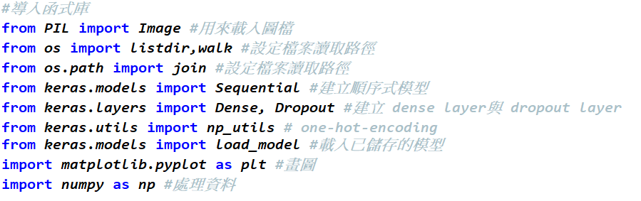
導入函式庫

Slide 15
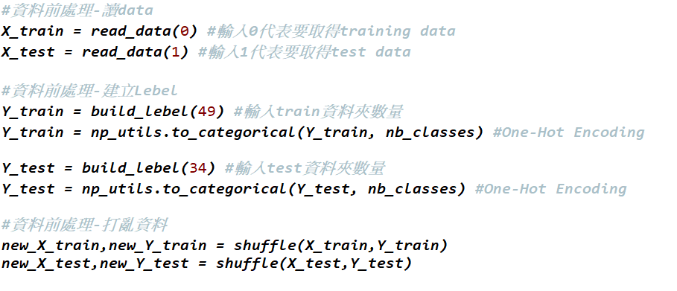
資料前處理

Slide 16
建立模型

Slide 17
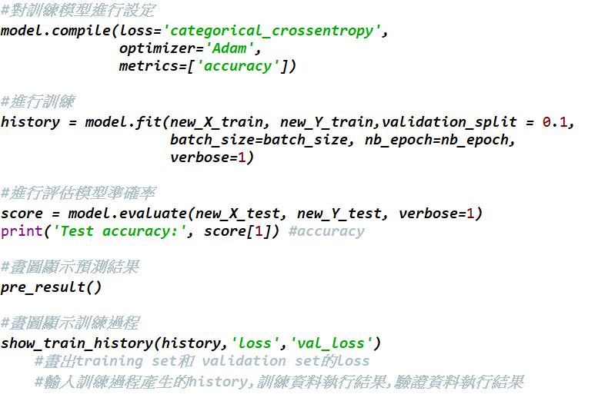
訓練模型設定及輸出結果

Slide 18
Q & A

